Slide 1
Rok 1889

Slide 2
Spis treści
Polska stłamszona zaborami
Henryk Sienkiewicz i Bolesław Prus, wielcy Polscy pisarze
Pierwsze zebranie hirurgów w Polsce
Jan Matejko i sztuka jego pędla.
Bibliografia

Slide 3
Polska stłamszona zaborami

Slide 4
Zabory Polskie
Od 1795 r. Polska znajdowała się pod zaborem trzech sąsiednich państw: Rosji, Prus i Austrii.
Trwało to do 1918 r., Co daje liczbę 123 lat braku niepodległości, jednak jako naród Polska nadal działała i rozwijała się.

Slide 5
Henryk Sienkiewicz i Bolesław Prus, wielcy Polscy pisarze

Slide 6
Henryk sienkiewicz
Henryk Adam Aleksander Pius Sienkiewicz– polski nowelista, powieściopisarz i publicysta; laureat Nagrody Nobla w dziedzinie literatury za całokształt twórczości, jeden z najpopularniejszych polskich pisarzy przełomu XIX i XX w.
ur. 5 maja 1846 zm. 15 listopada 1916

Slide 7
Bolesław Prus
Bolesław Prus, właściwie Aleksander Głowacki herbu Prus – polski pisarz, prozaik, nowelista i publicysta okresu pozytywizmu, współtwórca polskiego realizmu, kronikarz Warszawy, myśliciel i popularyzator wiedzy, działacz społeczny.
ur. 20 sierpnia 1847 zm. 19 maja 1912

Slide 8
Pierwszy w Polsce zjazd chirurgów.

Slide 9
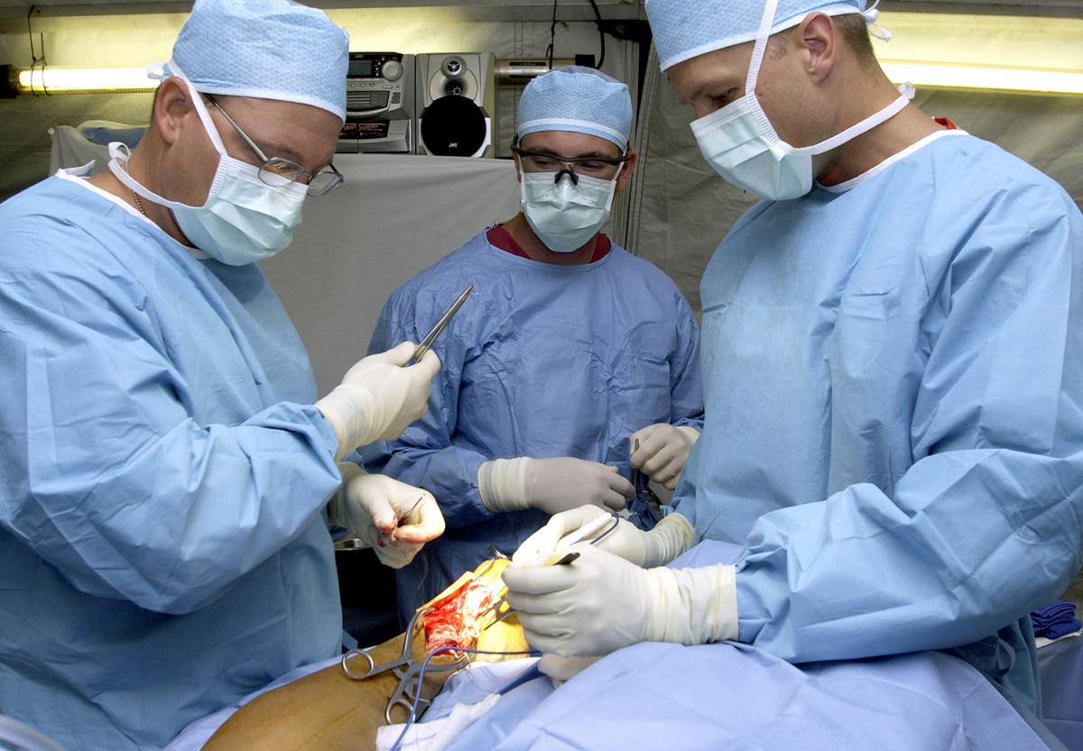
Zjazd chirurgów w Polsce
Odbył się on w roku 1889 i był pierwszym takim w Polsce. Była to ważna rzecz dla kultury Polskiej ze względu na trudną sytuacje polityczną w tym czasie.

Slide 10
Jan Matejko i sztuka jego pędzla

Slide 11
Jan Matejko
Jan Alojzy Matejko – polski malarz, twórca obrazów historycznych i batalistycznych, historiozof. Był autorem ponad trzystu obrazów olejnych oraz kilkuset rysunków i szkiców.
ur. 24 czerwca 1838 zm. 1 listopada 1893

Slide 12
Obrazy Jana Matejki
Bitwa pod Grunwaldem
Astronom Kopernik, czyli rozmowa z Bogiem

Slide 13
Koniec

Slide 14
Bibliografia
https://upload.wikimedia.org/wikipedia/commons/thumb/3/38/Jan_Matejko%2C_Bitwa_pod_Grunwaldem.jpg/1024px-Jan_Matejko%2C_Bitwa_pod_Grunwaldem.jpg
https://upload.wikimedia.org/wikipedia/commons/thumb/8/88/Jan_Matejko-Astronomer_Copernicus-Conversation_with_God.jpg/1024px-Jan_Matejko-Astronomer_Copernicus-Conversation_with_God.jpg
https://pl.wikipedia.org/wiki/Ziemie_polskie_pod_zaborami
https://pl.wikipedia.org/wiki/Boles%C5%82aw_Prus
https://pl.wikipedia.org/wiki/Henryk_Sienkiewicz
https://pl.wikipedia.org/wiki/1889

